Slide 1
El Espíritu Santo en Macedonia…
Ponerse a Escuchar los Signos de los Tiempos…

Slide 2
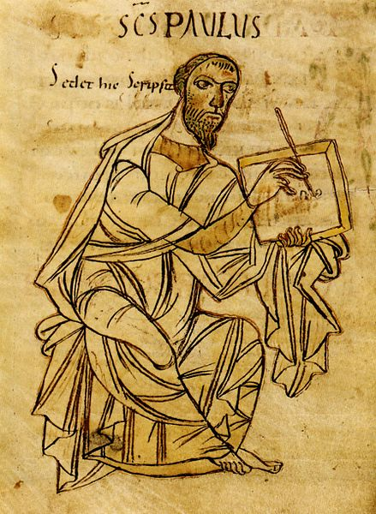
Como el Espíritu Santo les había impedido anunciar la Palabra en la provincia de Asia, atravesaron Frigia y la región de Galacia. Cuando llegaron a los límites de Misia, trataron de entrar en Bitinia, pero el Espíritu de Jesús no se lo permitió. Pasaron entonces por Misia y descendieron a Tróade. Durante la noche, Pablo tuvo una visión. Vio a un macedonio de pie, que le rogaba: «Ven hasta Macedonia y ayúdanos». Apenas tuvo esa visión, tratamos de partir para Macedonia, convencidos de que Dios nos llamaba para que la evangelizáramos. Nos embarcamos en Tróade y fuimos derecho a Samotracia, y al día siguiente a Neápolis.

Slide 3
De allí fuimos a Filipos, ciudad importante de esta región de Macedonia y colonia romana. Pasamos algunos días en esta ciudad, y el sábado nos dirigimos a las afueras de la misma, a un lugar que estaba a orillas del río, donde se acostumbraba a hacer oración. Nos sentamos y dirigimos la palabra a las mujeres que se habían reunido allí. Había entre ellas una, llamada Lidia, negociante en púrpura, de la ciudad de Tiatira, que adoraba a Dios. El Señor le tocó el corazón para que aceptara las palabras de Pablo. Después de bautizarse, junto con su familia, nos pidió: «Si ustedes consideran que he creído verdaderamente en el Señor, vengan a alojarse en mi casa»; y nos obligó a hacerlo.
(Hch 16, 6-15)

Slide 4
La exigencias de una escucha sinodal: Pablo es un hombre de acción, ha concebido un plan para anunciar el Evangelio, que lo hace mirar en dirección a Oriente.
Sin embargo su corazón es lúcido en la escucha y la oración: discierne que el Espíritu Santo algo quiere decirle en los impedimientos de su viaje, el sueño con el macedonio le parece decisivo: ha de modificar radicalmente sus rumbo: el destino es Occidente.
En el corazón del Apóstol hay convicción, pero esta convicción no se traduce en rigidez, sino le permite la flexibilidad ante el querer del Señor, y lo dispone a Escuchar, escrutar y discernir los Signos de los Tiempos.
Para tener en cuenta…qué dice el texto…
Esa flexibilidad le permitirá al Apóstol explorar caminos nuevos, reinventarse para buscar modos y estilos inéditos para el anuncio.
¿Habría imaginado Saulo, el perseguidor de los primeros cristianos, que Pablo el Apóstol iba a descubrir en Lydia, una mujer, a quien iba a recibir por vez primera el Evangelio en Occidente?
¿Habría imaginado que esta conversación a orillas del río, iba a ser, junto con el sueño del macedonio, el signo que marcaría la ruta ique permitió diseminar la Palabra por la tierra entera?

Slide 5
Qué nos dice este texto…
¿Qué rasgos del Apóstol podemos rescatar en este texto?
¿Qué modelo de Iglesia nos propone?
A qué nos llama…
¿Qué desafíos nos propone este texto, si lo ponemos en diálogo con la Iglesia actual?
¿Qué nuevos territorios nos pide explorar el Espíritu Santo y quiénes son nuestros nuevos interlocutores?

Slide 6
Para concluir este momento: hagamos oración…
Haznos, Señor,
ser capaces de percibir las llamadas
que tu Espíritu Santo nos hace hoy,
danos la apertura de oído para escuchar su voz,
la lucidez para discernir la ruta,
y la firme decisión de encaminar nuestros pasos
hacia esas personas y lugares que reclaman
tu Presencia consoladora
y la alegría de tu Evangelio.
Te lo pedimos a ti que vives y reinas junto al Padre
y con el Espíritu Santo eres Dios
por los siglos de los siglos.
Amén.

